Slide 1
Тема: Старые русские меры в истории и речи народной Подготовила учитель математики Веретенникова Евдокия Ильинична
Внеклассное мероприятие по математике
«Клуб юных знатоков»

Slide 2
План мероприятия:
1.Сформировать команды.
2.Конкурс вопросов по теме (прочитав информацию, учащиеся задают вопросы соперникам )
3. Конкурс «Объясни смысл пословицы».
4. Конкурс кроссвордов.

Slide 3
Ход мероприятия:
1.Оргмомент
Сформировать команды. Объявить цель и раздать информацию.
2. Конкурс вопросов.
Команды задают вопросы, используя данную информацию. Оцениваются вопросы и ответы учеников.
3. Объясни пословицу.
Команды получают текст пословицы и пытаются объяснить как они понимают смысл данной пословицы.

Slide 4
Цель:
познакомить учащихся со старыми русскими мерами;
учить использовать знания в повседневной жизни;
развивать творческое мышление при составлении вопросов и задач по математике;
рассмотреть пословицы и поговорки, в которых употребляются старые русские меры;
развивать речь учащихся при объяснении пословиц.

Slide 5



Один, как перст — человек, не имеющий ни родных, ни близких, ни друзей.
Не указывай на людей перстом! Не указали бы на тебя шестом! — Если будешь кого-то обвинять (показывать на него пальцем), то тебя могут обвинить в чем-то значительно худшем или сделать это в еще более грубой манере.
От горшка два вершка, а уже указчик — молодой человек, не имеющий жизненного опыта, но самонадеянно поучающий всех.

Slide 6


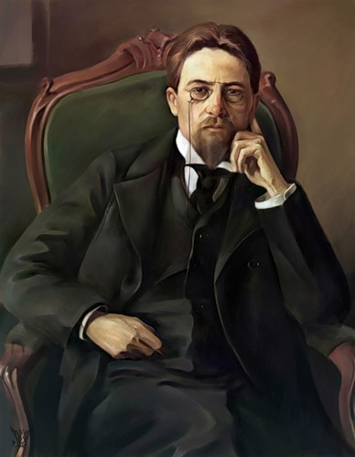
Не уступить ни пяди— не отдать даже самой малости.
Семь пядей во лбу — об очень умном человеке
Сам с ноготок, а борода с локоток — о человеке незавидной внешности, но пользующемся авторитетом благодаря своему уму, социальному положению или жизненному опыту. До Петра Первого борода считалась почетной принадлежностью мужчины. Длинная, холеная борода служила признаком богатства, знатности.

Slide 7
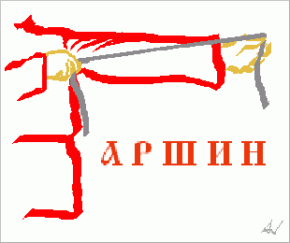
Каждый купец на свой аршин меряет — каждый судит о любом деле односторонне, исходя из собственных интересов.
Сидит, ходит, словно аршин проглотил — о неестественно прямом человеке
На аршин борода, да ума на пядь — о взрослом, но глупом человеке.
На три аршина в землю видит — о внимательном, прозорливом человеке, от которого ничего невозможно утаить.

Slide 8
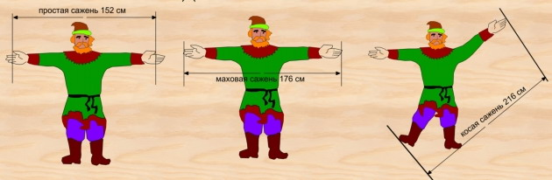
Косая сажень в плечах — широкоплечий, высокого роста человек
Полено к полену — сажень — о накоплении запасов, богатства путем экономии

Slide 9
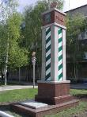
Коломенская верста — шутливое прозви­ще для высокого человека. Это выражение появилось во времена царя Алексея Михайловича (правил в 1645—1676 гг.). Он повелел расставить вдоль дороги от Москвы (точнее, от ее Калужской заставы) до своего летнего дворца в селе Коломенском столбы на расстоянии 700 саженей друг от друга. Высокие, около двух саженей, т.е. примерно в 4 м, с орлами наверху, эти столбы оказали настолько большое впечатление на простых людей, что навсегда остались в народной речи.
Москва верстой далека, а сердцу ря­дом — так русские люди характеризовали свое отношение к столице.
Любовь не верстами меряется. Сто верст молодцу не крюк — расстояние не может быть препятствием для любви.
От слова до дела — целая верста.
На версту отстанешь — на десять догоняешь даже небольшое отставание очень трудно преодолевать.
Верстой ближе— пятаком дешевле.

Slide 10


Семимильные шаги — быстрый рост, хорошее развитие чего-либо.
Мал золотник, да дорог — так говорят о чем-нибудь незначительном на вид, но очень ценном.
Худое валит пудами, а хорошее каплет золотниками.
Свой золотник чужого пуда дороже.
Пудовое горе с плеч свалишь, а золот­ником подавишься — не следует пренебрегать даже ничтожной опасностью.

Slide 11
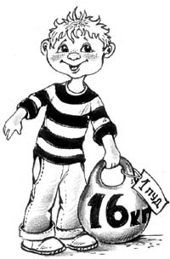
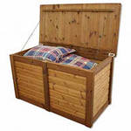
Сено — на пуды, а золото — на золотники — каждая вещь имеет свою определенную ценность.
Человека узнаешь, когда с ним пуд соли съешь — нужно много времени, чтобы понять другого человека.
Дюжинный товар — простой товар, обычный, неоригинальный.

Slide 12
4.Конкурс кроссвордов.
по горизонтали.
1.Такую часть доходов отдавали церкви. Различают казенную, круглую и сотую.
2.Примерно 16 кг.
3. Расстояние от одного поворота плуга до другого во время пахоты, 1067 м.
4.Расстояние от 38см до 46см.
5.Старинное название пальца. От данного слова происходит анатомический термин.
6.Персидское название локтя. Примерно 71 см.
7.Используется для измерения больших расстояний. 7 верст или7,468 км.

Slide 13
по вертикали.
1.Ширина двух пальцев руки, указательного и среднего.
2.Этой единицей обозначают калибр оружия.
3.Обозначает вес, тяжесть, гиря; равен 409,5 г.
4.В 16 веке служил единицей массы драгоценных металлов и камней.
5.Отмерялось расстояние, на которое должны были сходиться противники во время дуэли.
6.Происходит от голландского языка «большой палец».
7.Старинное обозначение кулака или кисти руки.

Slide 14
 |  |  |  |  | ₂
 | ₁ |  |  |  |  |  |  |  |  | ₃
₁ |  |  |  |  |  |  |  |  | ₂
 |  |  | ₄ |  |  | ₃
₄
₅ |  |  |  |  |  |  | ₆
 |  |  |  |  |  |  |  |  | ₇
₆ |  | ₅ |  |  |  | ₇

Slide 15
Десятина — мера земельной площади. Введена в обиход с XVI в. (В старину десятую часть доходов отдавали церкви.) В России существовали различные виды десятины: казенная 80x30 = 2400 (кв. саженей) или 60x40 = 2400 (кв. саженей), круглая 60 х 60 = 3600 (кв. саженей), сотенная 100 х 100= 10000 (кв. саженей).

Slide 16
Миля — 7 верст, или 7,468 км. Название происходит от латинского слова "милия", т.е. тысяча (шагов). Использовалась для измерения больших расстояний.

Slide 17
Золотник — около 4,3 г. В X в. во времена киевского князя Владимира Святославича существовала монета, которую называли "златник". С конца XVI в. золотник служит единицей массы драгоценных металлов и камней. До 1927 г. в России была принята золотниковая система определения содержания драгоценных металлов (золота, серебра, платины) в сплаве, так называемая проба. Например, вещь 84-й пробы, изготовленная из серебра, содержит 84 золотника, или 84 х 4,3 = 361,2 (г) чистого серебра в фунте сплава. В настоящее время проба выражается в метрической системе.

Slide 18
Линия — ширина пшеничного зерна, примерно 2,54 мм. Эта мера использовалась для измерения диаметра горловины в стеклянной части керосиновой лампы. Этой единицей обозначают и калибр, т.е. диаметр канала в стволе огнестрельного оружия. Наибольший диаметр пули, снаряда тоже выражается в линиях или в миллиметрах. Отсюда название "трехлинейная винтовка" для винтовки калибра 7,62 мм (2,54x3 = 7,62). Эта винтовка системы Мосина с конца XIX в. была на вооружении русской армии. После некоторой модернизации она использовалась и в Советской Армии (наряду с автоматическим оружием) во время Великой Отечественной войны.

Slide 19
Фунт — от немецкого слова "пфунд" или от латинского "пондус", что означает вес, тяжесть, гиря; равен 409,5 г.
Пуд — мера массы, равная 40 фунтам, примерно 16 кг.

Slide 20
Гран — от латинского "гранум", т.е. зерно, крупинка, составляет 62,209 мг. Мера массы для лекарств и драгоценных камней. В обиходе слово "гран" употребляется для обозначения ничтожно малой величины.

Slide 21
Дюжина—12 штук. Некоторые однородные товары (столовые ножи, вилки, перья, ручки, карандаши и т.д.) продавались дюжинами. С тех пор словом "дюжина" обозначают собрание неприметных, малозначительных личностей, похожих друг на друга. Наоборот, о необыкновенном, выдающемся человеке часто говорят "недюжинный"

Slide 22
Перст — старинное название пальца, причем сначала так называли именно указательный палец, его ширина около 2 см. Отсюда происходит анатомический термин "двенадцатиперстная кишка". Длина этого органа 24—25 см.

Slide 23
Карат — единица массы для драгоценных камней, а также золота в ювелирном деле. Родоначальниками нынешнего карата, которым пользуются ювелиры всех стран, были спелые засушенные зерна циратония — бобового растения влажных субтропиков. Арабы называли эти зерна киратами. Они сохраняют постоянную массу на долгие годы. С начала XX в. установлен метрический карат, масса которого 0,2 г.

Slide 24
Аршин — одна из главных русских мер длины, использовалась с XVI в. Название происходит от персидского слова арш — локоть. Это длина всей вытянутой руки от плечевого сустава до концевой фаланги среднего пальца. В аршине 71 см. Но в разных губерниях России были свои единицы измерения длины, поэтому купцы, продавая свой товар, как правило, мерили его своим аршином, обманывая при этом покупателей. Чтобы исключить путаницу, был введен казенный аршин, т.е. эталон аршина, представлявший собой деревянную линейку, на концах которой клепались металлические наконечники с государственным клеймом.

Slide 25
Шаг — средняя длина человеческого шага, 71 см. Одна из древнейших мер длины. Сохранились сведения об использовании шага для определения расстояния между городами в Древней Греции, Древнем Риме, Египте, Персии. Шаг как мера длины используется и в настоящее время. Существует даже специальный прибор шагомер, похожий на карманные часы, который автоматически отсчитывает число пройденных человеком шагов.
Шагами отмерялось расстояние, на которое должны были сходиться противники во время дуэли. Так, с расстояния в 10 шагов на Черной речке под Петербургом 27 января 1837 г. на дуэли Дантес стрелял в А.С. Пушкина и ранил его смертельно. В 1841 г. 15 июля недалеко от Пятигорска Мартынов произвел свой роковой выстрел с расстояния 15 шагов и убил М.Ю. Лермонтова.

Slide 26
Верста — от слова "вертеть". Первоначально расстояние от одного поворота плуга до другого во время пахоты, 1067 м. До XVIII в. на Руси существовала и межевая верста в 1000 саженей, или 2,13 км, для определения расстояния между населенными пунктами и для межевания (межа — граница земельных владений в виде узкой полосы).
При Петре Первом была введена верста длиной в 500 саженей. На таком расстоянии друг от друга вдоль наиболее важных дорог ставили столбы, окрашенные в три цвета. Отсюда название "столбовая дорога" для хорошо известного, наезженного пути. В начале XIX в. вдоль основных дорог государства Российского появились черно-белые полосатые столбы, на которых отмечались расстояния в верстах. (У Пушкина: "Только версты полосаты попадаются одне".)

Slide 27
Вершок — ширина двух пальцев руки, указательного и среднего, около 4,4 см.
Локоть — древнейшая мера длины, которой пользовались многие народы мира. Это расстояние от конца вытянутого среднего пальца или сжатого кулака до локтевого сгиба. Оно колебалось от 38 до 46 см. Как мера длины на Руси встречается с XI в.

Slide 28
Дюйм — от голландского "большой палец" — равен ширине большого пальца или длине трех сухих зерен ячменя, взятых из средней части колоса. Это примерно 2,54 см. В настоящее время используется для измерения внутреннего диаметра труб, автомобильных шин, толщины досок и т.д.

Slide 29
Сажень — встречается с XI в. Название от слова "сягать", т.е. доставать до чего-либо. Отсюда слово "недосягаемый" — о месте, куда невозможно добраться, о человеке, достоинства которого невозможно повторить. Различали два вида сажени: маховая и косая. Маховая сажень — расстояние между концами пальцев распростертых рук, это 3 аршина, или 213 см. Косая сажень — расстояние от первого пальца левой стопы до концевой фаланги среднего пальца поднятой вверх правой руки, т.е. около 248 см.

Slide 30
Пядь, пядень (или четверть) — одна из самых старинных мер длины. Название происходит от древнерусского слова "пясть", т.е. кулак или кисть руки. Различают пядь малую — расстояние между концами вытянутых большого и указательного пальцев, что составляет около 18 см, и пядь великую — расстояние от конца вытянутого мизинца до конца большого пальца, 22— 23 см.

Slide 31

Спасибо за внимание !!!

